Slide 1
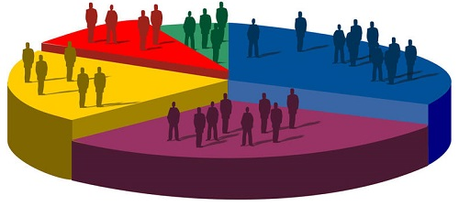
Banca Dati 2018
Hanno aderito
ACAT Grosseto Nord,
ACAT Grosseto Green,
ACAT Follonica.
Secondo le schede S. – I. a risultano 102 persone, le schede compilate sono state 81
A dicembre 2017 risultavano 101 persone, le schede compilate sono state 88
A cura del gruppo «comunicazione» del «Centro Alcologico Territoriale di Grosseto»

Slide 2
Perché è importante la banca dati?
Nella vita di ogni singolo individuo, di ogni famiglia, comunità o società, la memoria riveste un importanza fondamentale.
È l’essenza stessa dell'identità umana
Nelson Mandela (PAROLE PER IL MONDO) prisoner in de garden 2005
Amleto: Si guarda allo specchio e cerca di capire chi è.
Questo è il più grande dei quesiti: “Chi o COSA siamo?”

Slide 3
Perché è importante la banca dati?
LA BANCA DATI, far compilare le schede, controllare che siano compilate correttamente, raccoglierle e infine consegnarle, viene vissuto da molti di noi con fastidio, una seccatura, una perdita di tempo. Invece sapere la nostra posizione, chi siamo, quanti siamo, ci aiuta a capire in che direzione possiamo indirizzare le nostre attività future.
Se non ci valutiamo ci svalutano
Infine solo sapendo, noi possiamo presentarci e dimostrare che il nostro lavoro è una spinta verso uno stile di vita più sano, senza per queste essere noioso, ma con gioia verso il futuro. Azelio Gani

Slide 4
SESSO

Slide 5
età

Slide 6
Stato civile

Slide 7
Titolo di studio conseguito
DICEMBRE 2018
DICEMBRE 2017

Slide 8
Quanti sono i familiari conviventi

Slide 9
Posizione lavorativa
DICEMBRE 2017
DICEMBRE 2018

Slide 10
Anno inizio frequenza al club

Slide 11
Chi ha consigliato frequenza al club
DICEMBRE 2018
DICEMBRE 2017

Slide 12
Quanti hanno o svolgono trattamenti socio sanitari
DICEMBRE 2018
DICEMBRE 2017

Slide 13
Quanti fanno uso di sostanze nocive
DICEMBRE 2018
DICEMBRE 2017

Slide 14
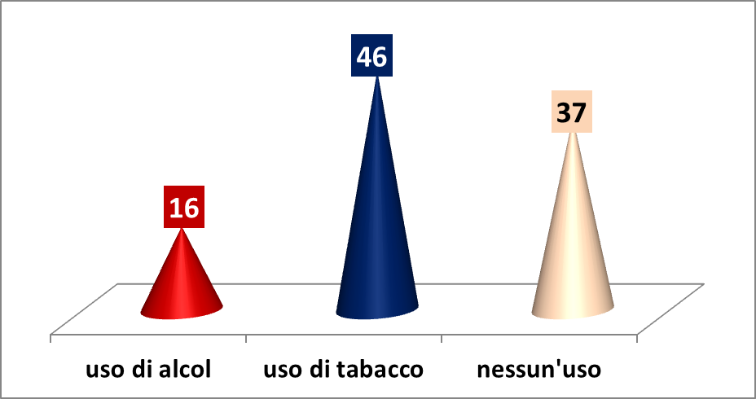
Quali dei seguenti comportamenti hai attualmente

Slide 15
Quanti assumono farmaci legati all’uso di alcol
DICEMBRE 2018
DICEMBRE 2017

Slide 16
Ti piacerebbe essere coinvolto nelle attività della nostra associazione (organizzazione eventi, turni presso gli sportelli d’ascolto, ecc.)
DICEMBRE 2017
DICEMBRE 2018

Slide 17
Hai mai frequentato la scuola alcologica di 1° modulo
DICEMBRE 2017
DICEMBRE 2018

Slide 18
Hai mai frequentato il corso di sensibilizzazione
DICEMBRE 2017
DICEMBRE 2018

Slide 19
Nell’ultimo anno hai partecipato a momenti formativi
DICEMBRE 2018
DICEMBRE 2017

Slide 20
Nell’ultimo anno a quale dei momenti formativi hai partecipato

Slide 21
Quante famiglie frequentano i club
Famiglie presenti a dicembre 2018 = 61
Famiglie presenti a dicembre 2017 = 51
Nuove famiglie entrate nel 2018 = 21
Famiglie che hanno abbandonato nel 2018 = 11
Famiglie che hanno avuto una ricaduta nel 2018 = 11
Familiari solidali attivi a dicembre 2018 = 9

Slide 22
Composizione delle famiglie che frequentano il club

Slide 23
Cominciamo a conoscere le nostre famiglie
Cerchiamo di capire quante famiglie hanno comportamenti nocivi alla salute, ovvero uso di: alcol, tabacco, altre droghe, psicofarmaci non prescritti , azzardo

Slide 24
Continuiamo a conoscere le nostre famiglie
Quali sono i comportamenti nocivi alla salute

Slide 25
Conosciamo meglio i nostri Servitori Insegnanti
SESSO

Slide 26
Conosciamo meglio i nostri Servitori Insegnanti
ETÀ: quanti anno più o meno di 50 anni

Slide 27
Conosciamo meglio i nostri Servitori Insegnanti
Quanto sono soddisfatti della loro attività

Slide 28
Grazie dell’attenzione

